Slide 1
Gestor predictivo de insumos médicos: “G-PIM”
“G-PIM”
Integrantes:
Andrés Moreno
Nicolas Moraga
Andrés Figueroa

Slide 2

Indice/agenda
1. Integrantes del grupo
2. Descripción del proyecto
3. Contexto del proyecto.
4. Metodología.
5. Descripción técnica de la solución.
6. Documentación

Slide 3
DESCRIPCIÓN DEL PROYECTO

Slide 4
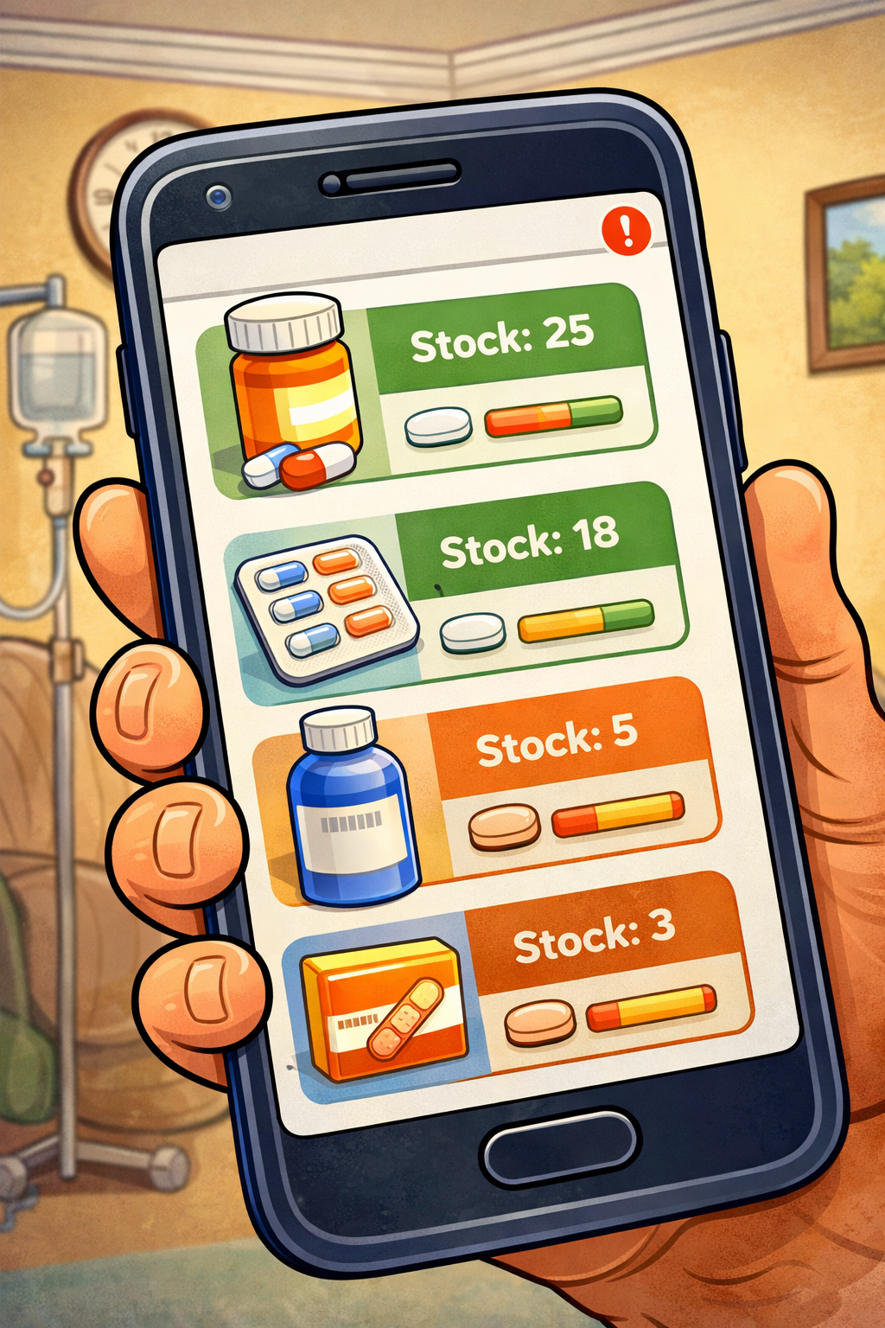
G-PIM: Gestor Predictivo de Insumos Médicos
Concepto
App móvil para el control automático y predictivo de stock clínico domiciliario.
Problema:
Quiebres de stock inesperados y alta carga mental en cuidadores.
Solución:
Alertas preventivas basadas en algoritmos de consumo y comparador de precios.

Slide 5
CONTEXTO DEL PROYECTO

Slide 6

Origen:
Falta de comunicación en tiempo real entre el adulto mayor y su familiar responsable.
Motivación:
Necesidad de supervisar a distancia el stock de medicamentos críticos.
Dificultad:
Riesgo de descontinuar tratamientos por olvidos o falta de stock físico.
Impacto:
Estrés (carga mental) en el cuidador y sobrecostos por compras urgentes.
Público:
Hijos/cuidadores y adultos mayores.

Slide 7
METODOLOGÍA

Slide 8
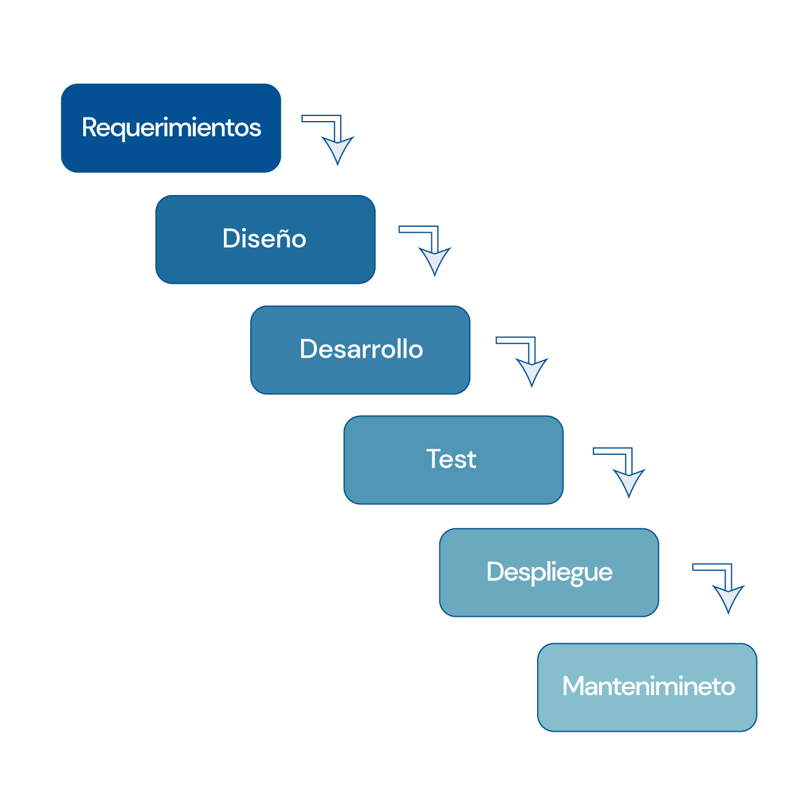
MODELO DE METODOLOGÍA: CASCADA
Enfoque:
Desarrollo lineal y secuencial dividido en etapas cerradas.
Fase 1 (Definición):
Levantamiento de requisitos, análisis de casos de uso y diseño de arquitectura.
Fase 2 (Diseño y Ejecución):
Creación de prototipos UI/UX en Figma seguidos por el desarrollo de módulos de inventario y algoritmos.
Fase 3 (Verificación):
Pruebas integrales de QA, corrección de errores y validación del flujo completo.
Cierre:
Entrega final de documentación, manuales de usuario y defensa del proyecto.

Slide 9
DESCRIPCIÓN TÉCNICA

Slide 10
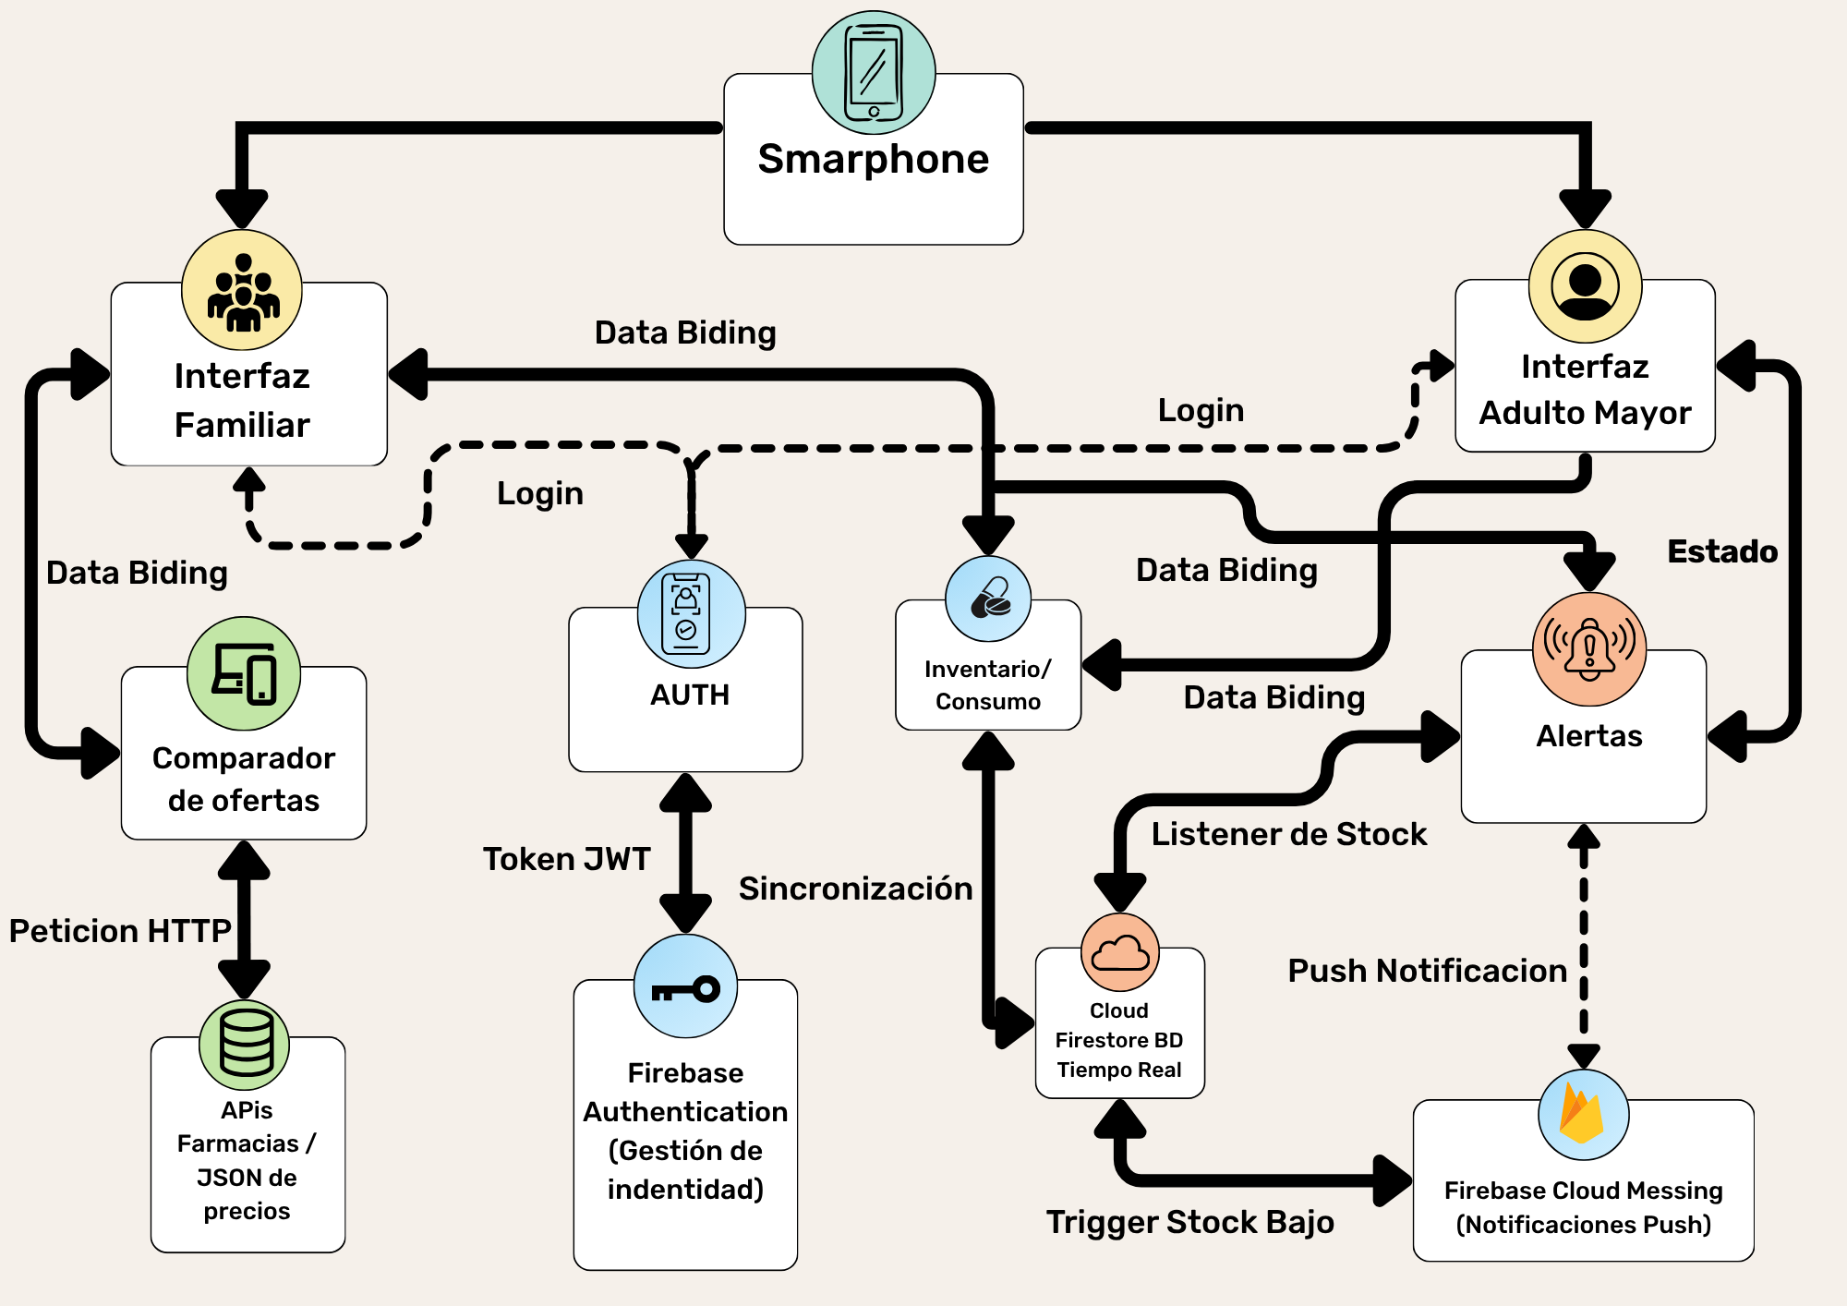

Slide 11
DOCUMENTACIÓN

Slide 12
DOCUMENTACIÓN Y EVIDENCIAS
Requerimientos:
Especificación detallada de funciones y casos de uso de la app.
Diseño UX/UI:
Prototipo de alta fidelidad en Figma con enfoque en accesibilidad.
Arquitectura:
Diagrama del modelo de datos NoSQL y esquema del patrón MVVM.
Código Fuente:
Repositorio en GitHub con la lógica en JavaScript y Firebase.
Plan de QA:
Documento de pruebas unitarias y de usuario para validar el sistema.
Manuales:
Guía de instalación y uso para el familiar y el adulto mayor.

